Slide 1

«Развитие управленческих компетенций и мягких навыков в подходе «Обучение действием»
на основе горизонтального лидерства
и подхода Action Learning (обучение действием)

Slide 2
ПЕРЕВЕРЗЕВА
НАТАЛЬЯ ЮРЬЕВНА
Консультант по управлению СМС
HR эксперт
кандидат филос. наук, МВА
СЕО консалтинговой компании
председатель Комитета МТПП по развитию бизнес-практик
executive coach ICC, PMC ICU

Slide 3
ГОРИЗОНТАЛЬНОЕ ЛИДЕРСТВО И ACTION LEARNING КАК ДОПОЛНИТЕЛЬНЫЙ ФОРМАТ РАЗВИТИЯ РУКОВОДИТЕЛЕЙ
Обучение действием - совокупность методов обучения, когда участники выполняют задания и обучаются в процессе решения реальных проблем и ситуаций.
Подход включает в себя выполнение конкретных действий и анализ полученных результатов, который поможет оптимизировать процесс принятия решений в дальнейшем
Горизонтальное лидерство - выстраивание горизонтальных активностей команд по обсуждению сложных ситуаций, наработке новых идей, выявлении зон развития.
Не заменяет базовое управленческое бизнес-образование. Подходы дополняют базовое образование в решении сложных управленческих оперативных и стратегических задач

Slide 4
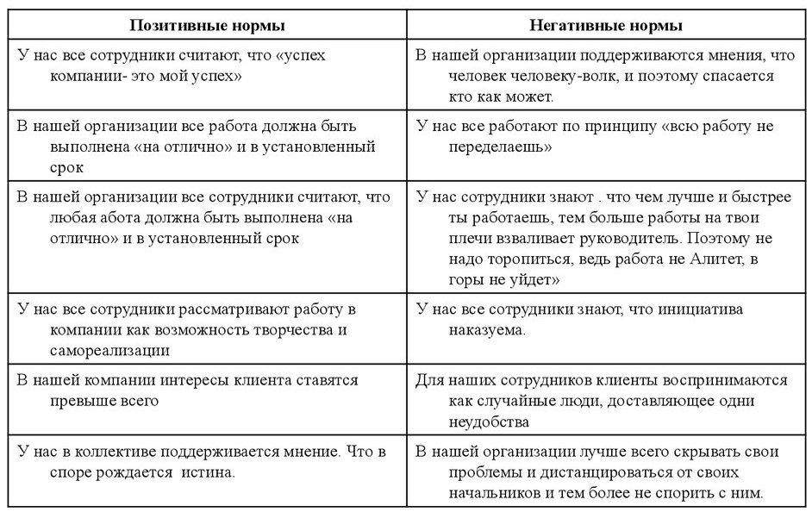
НЕГАТИВНЫЕ СИМПТОМЫ В ОРГАНИЗАЦИИ
ДЛЯ РАЗВИТИЯ ГОРИЗОНТАЛЬНОГО ЛИДЕРСТВА
Примеры позитивных и негативных норм
в организации
Симптомы, при которых целесообразно развитие продуктивного межфункционального взаимодействия на основе горизонтального лидерства в организации:
Множество накопившихся «незакрытых» проблем межфункционального характера
Жесткое деление проблем и задач на понятные/типичные и непонятные/«лишние»
Отсутствие гибких межфункциональных связей
Отсутствие или слабая активность руководителей для нахождения оперативных и нестандартных решений
Ограничение ответственности у руководителей
Отсутствие инициативы у сотрудников
Выполнение планов без «прорывов», инноваций, постоянных улучшений
Возможна путаница с обязанностями

Slide 5
ЧТО ФОРМИРУЕТ ПОДХОД
ГОРИЗОНТАЛЬНОГО ЛИДЕРСТВА
ПРИНЦИПЫ
ГОРИЗОНТАЛЬНОГО ЛИДЕРСТВА
Оперативность и гибкость в принятии решений
Каждый делает понятную единую цель для бизнеса
Каждый осознает СВОЮ роль и ответственность в текущем моменте
Синхронизация взглядов на будущее и стратегическое развитие
Единые согласованные задачи на конкретном этапе
Высокая вовлеченность в процессы и на результат
Минимизация системных ошибок
Процесс постоянных улучшений
Партнерская позиция, равноправие и сотрудничество
Открытый диалог и конструктивная обратная связь
Осознанная ответственность за каждым
Гибкость и адаптивность в принятии решений
Продуктивное межфункциональное взаимодействие

Slide 6
РАЗВИТИЕ
ГОРИЗОНТАЛЬНОГО ЛИДЕРСТВА
ФОРМИРОВАНИЕ РАБОЧИХ МИНИ-КОМАНД ДЛЯ РЕШЕНИЯ ЗАДАЧ
ВОВЛЕЧЕНИЕ ЕЩЕ СОТРУДНИКОВ В ПРОДУКТИВНОЕ ВЗАИМОДЕЙСТВИЕ
ОРГАНИЗАЦИЯ КРОССФУНКЦИОНАЛЬНОГО ВЗАИМОДЕЙСТВИЯ ПО ПРИНЯТИЮ РЕШЕНИЙ
КРАТКИЙ ОТЧЕТ РАБОЧИХ МИНИ-КОМАНД ПО РЕАЛИЗАЦИИ ЗАДАЧ
ОБУЧЕНИЕ УЧАСТНИКОВ
ОРГАНИЗАЦИЯ ИНКУБАТОРА ИДЕЙ
И ЭКСПЕРТНОЙ ГРУППЫ
ОЦЕНКА КУРАТОРОМ
ПРОМЕЖУТОЧНЫХ ИТОГОВ РАБОТЫ КОМАНД, ПОДДЕРЖКА, СТИМУЛЯЦИЯ
РЕГУЛЯРНЫЙ МЕНЕДЖМЕНТ

Slide 7
ОРГАНИЗАЦИЯ
РЕГУЛЯРНОГО МЕНЕДЖМЕНТА
СОЗДАНИЕ ПЛАТФОРМЫ ПО СТРУКТУРЕ ЦЕЛЕЙ И ЗАДАЧ
С ОТВЕТСТВЕННЫМИ И СТАТУСОМ РЕАЛИЗАЦИИ:
Не взята в работу
Взята в работу
Исполнено
СОГЛАСОВАННЫЙ ГРАФИК ВСТРЕЧ
СО СТРУКТУРОЙ ОБСУЖДЕНИЙ
ПРАВИЛА И ПРИНЦИПЫ ВЗАИМОДЕЙСТВИЯ
МОТИВАЦИЯ
КОЛЛЕГИАЛЬНАЯ ОЦЕНКА ПЕРСОНАЛЬНОЙ РАБОТЫ УЧАСТНИКОВ
АНАЛИЗ ДИНАМИКИ ИЗМЕНЕНИЙ И КОНТРОЛЬ

Slide 8
3-Х СТОРОННЯЯ ОЦЕНКА УЧАСТНИКОВ
ПОДДЕРЖИВАЕТ ПРИНЦИП ОТКРЫТОСТИ,
ОБЪЕКТИВНОСТИ
ПО РЕЗУЛЬТАТАМ ПЕРИОДА
ПО ЗАПЛАНИРОВАННЫМ И СОГЛАСОВАННЫМ ЗАДАЧАМ
УЧАСТНИКИ ОЦЕНИВАЮТ РЕЗУЛЬТАТЫ СВОЕЙ РАБОТЫ И ДРУГИХ УЧАСТНИКОВ
КАЖДЫЙ УЧАСТНИК
ОЦЕНИВАЕТ РЕЗУЛЬТАТЫ
СВОЕЙ РАБОТЫ
ЭКСПЕРТ
ОЦЕНИВАЕТ
РЕЗУЛЬТАТИВНОСТЬ
УЧАСТНИКОВ
КОМАНДА
ОЦЕНИВАЕТ РАБОТУ
КАЖДОГО УЧАСТНИКА
ПО ИТОГАМ ОПРЕДЕЛЯЕТСЯ СРЕДНЯЯ ОЦЕНКА,
СОГЛАСОВЫВАЕТСЯ С ВЫСШИМ РУКОВОДИТЕЛЕМ
И СТАВИТСЯ В СИСТЕМУ МОТИВАЦИИ УЧАСТНИКА

Slide 9

Симптомы в организации:
Команда руководителей без инициативы
Комплекс проблем в «паузе»
Отсутствие реагирования на «слабые сигналы»
Потребность в изменении ментальности руководителей
Потребность в изменении системы управления
Проект Горизонтального Лидерства (ГЛ)
с подходом Action Learning (AL-обучение действием)
ЭТАП ОРГАНИЗАЦИОННЫЙ
1-1.5 месяца
ЭТАП ОСНОВНОЙ ПОСТАНОВКА Горизонтального Лидерства и Обучение Действием
5-7 месяцев
ЭТАП
ЗАКРЕПЛЯЮЩИЙ
2-3 месяца
ЭТАП
ПЕРЕДАЧИ МЕТОДОЛОГИИ
2-2,5 месяца
Продолжительность внедрения подхода
горизонтального лидерства 10 - 14 месяцев

Slide 10
ЭТАПЫ ПРОЕКТА ГОРИЗОНТАЛЬНОГО ЛИДЕРСТВА
ЭТАП
ЗАКРЕПЛЯЮЩИЙ
ЭТАП ПЕРЕДАЧИ МЕТОДОЛОГИИ
ЭТАП ОСНОВНОЙ ПОСТАНОВКИ
ЭТАП ОРГАНИЗАЦИОННЫЙ
ЭТАП ОРГАНИЗАЦИОННЫЙ
ЭТАП ОРГАНИЗАЦИОННЫЙ
Определить уровень зрелости организации
Актуализировать миссию
и легенду проекта
2-3 недели
Выработать систему правил, контроля и
оценки3+, доп.мотивации участников
3-4 недели
Разработать Формат «Инкубатора идей» с Экспертным Центром,
шаг 1 мес
2-3 месяца
Выбрать модераторов
внутри команд
0.5-1 месяц
Наличие комплекса проблем для проработки и решения командой руководителей
в межфункциональном взаимодействии
Сформировать состав лидеров изменений:
ТОП руководители + СУР
+ кадровый резерв + самовыдвиженцы (опрос)
1 неделя
Провести мини-обучение (онлайн) методологии горизонтального лидерства и Action learning 2-3ч
1 неделя
Осуществить менторинг
внутренних модераторов
0.5-1 месяц
Сформировать условия для ситуативных команд по инициативе участников
2-3 месяца
Запустить онлайн интерактивное обучение
лидеров, 5-7 месяцев
Запустить подход «Непрерывных
улучшений» - работа по слабым сигналам + аналитика
2-3 месяца
Запустить ведение работы внутренними модераторами: постановка, корректировка
1-2 месяца
Провести персональные встречи с участниками:
уточнение вовлеченности в проект изменений, ценности, 1,5-2 недели
Запустить работу межфункциональных мини-команд, с ведением
Карт изменений - шаг 1 неделя, 5-7 месяцев месяцев
Масштабировать победы
и лучшие практики
в подразделениях (руководитель-сотрудник)
2-3 месяца
Распределить лидеров в мини-команды функционального взаимодействия:
1 неделя
Подвести итоги, анализ результатов
0.5 месяца
Провести персональные встречи с участниками -
1 раз/мес
5-7 месяцев

Slide 11

РЕКОМЕНДУЕМЫЕ ТЕМЫ ДЛЯ ДОПОЛНИТЕЛЬНОГО ОБУЧЕНИЯ РУКОВОДИТЕЛЕЙ
РЕКОМЕНДУЕМОЕ ОБУЧЕНИЕ (20-23ч) в подходе Action Learning и развития горизонтального лидерства, межфункционального взаимодействия
ОЧНЫЙ ФОРМАТ
Развитие командной эффективности в бизнес-игре (3-4ч)
Продуктивное межфункциональное взаимодействие (2-2,5ч)
Характер управленческих решений и выработка нестандартных, креативных решений (2,5-3ч)
ОНЛАЙН-ФОРМАТ
Развитие горизонтального лидераства с подходом «Обучения действием» или Action Learning (1,5-2ч)
Работа со слабыми сигналами в управлении и подход постоянных улучшений (2-3ч)
Ситуативное и стратегическое мышление руководителя (2,5-3ч)
Нематериальная мотивация сотрудников и команды (1,5-2ч)
Развитие сотрудников и организации в подходе Спиральной динамики (3-3.5ч)
МЕТОДЫ: бизнес-игра, интерактивный вебинар, мини-тренинг, семинар, разбор кейсов-практик

Slide 12
АЛГОРИТМ ОРГАНИЗАЦИОННОГО ЭТАПА
Создаем мини группы минигруппы и р
Готовим запуск:
Согласовываем мини-группы (5 групп по 5-6 чел)
Разрабатываем и согласовываем систему дополнительной мотивации для активных частников проекта
Формируем площадку онлайн для отражения реализации задач и этапов работы с доступами участникам
Согласовываем график работы мини групп
1-1,5 мес
Обратная
связь
Даем обратную связь:
Всем сотрудникам по результатам опроса емко, с вектором дальнейшем работы - держим информационную открытость
Прошедшим индивидуальные встречи - кратко социально-психологические характеристики по тестам и беседе (возможно кого-то отклоняем от запуска основного этапа работы)
Генеральному директору и команде лидеров - объединяющую информацию для согласования мини групп
Персональные встречи
Проводим встречи и оценку по графику (по 5 чел/день, через день, в течение 1,5-2х недель) на выявление:
Мотивации работы в организации (беседа + 2 теста по мотивации и стилю принятию решений)
Осознания и принятия для чего осуществляется проект и данная работа к изменениям
Уровня ментальности сотрудника: ограничения, сомнения, готовность к активности
Формируем команду 25-30 чел
Объединяем руководителей и сотрудников в команду лидеров:
Предлагаемых сотрудниками лидеров из опроса
Рекомендованных генеральным директором
Включаем кадровый резерв молодых сотрудников
Присоединяем возможных самовыдвиженцев
Опрос сотрудников
Транслируем легенду и выявляем:
Уровень лояльности сотрудников
Список выдвигаемых лидеров
Систему разделяемых сотрудниками ценностей организации
Уровень зрелости организации
Определяем легенду проекта
Формулируем легенду для сотрудников:
На основе миссии и стратегической цели
С учетом текущих условий
Для чего осуществляется проект и данная работа к изменениям

Slide 13
АЛГОРИТМ ОСНОВНОГО ЭТАПА ПОСТАНОВКИ ГЛ
Инициация ситуационных командных встреч минигруппы и р
Запускаем инициативу ситуационных командных межфункциональных встреч:
Сформировать условия для поддержки инициативы ситуационных командных встреч (с АВТО-заявкой)
Разрабатываем регламент и технологию ситуационных встреч
Отработка вопросов на встречах по чек-листам, фиксация результатов
5-7 мес
Сопровождение участников персональными встречами
Проводим регулярные персональные встречи с участниками ГЛ:
Обсуждение динамики изменений, усиление мотивации и вовлеченности в работу
Поддержка результативности реализации рабочих задач
Корректировка функциональных взаимоотношений в более продуктивные
Запуск обучения
по доп компетенциям
Проводим онлайн и очно дополнительное обучение по 2-3ч (темы предложены в общем объеме 18-20ч) с приложением в практику, в течение 5-7 мес:
Составляем график чередования обучения и командных рабочих встреч
Обучение чередуется с командными межфункциональными рабочими встречами
Берем обратную связь от участников после каждого обучения
Запуск регулярных командных встреч
Проводим регулярные межфункциональные командные встречи мини-групп (5-6 чел) 1-2 раза в месяц с модерацией эксперта для обсуждении рабочих задач и проблем по методике ГЛ, в течение 5-7 мес:
Формулировка каждым участником проблемы и ее обсуждение группой
Рассмотрение 5-6 проблем и их обсуждение всей группой до решения, ответственного за результат и реализацию
Проработка командного взаимодействия и принятия решений по спец.приемам, корректировка мышления участников
Ведение КАРТ изменений (по-задачно) и системы оценки участия каждого в проекте - каждый месяц (можно каждую неделю)
Онлайн обучение ГЛ
Обучаем сути работы по ГЛ:
Принципы и правила работы по ГЛ
Организация работы межфункциональных групп и системы контроля
Система оценки работы каждого участника и система мотивации
Инкубатор идей и настройка реакций на «слабые сигнал»
Общая командная встреча
Формируем базу для продуктивной работы:
Проводим бизнес-игру на эффективность команд - умение чувствовать и понимать друг друга для общего дела
Разрабатываем правила работы эффективной команды

Slide 14
АЛГОРИТМ ЗАКРЕПЛЯЮЩЕГО ЭТАПА
Масштабирование :
В мини-командах распределяем между ответственными трансляцию лучших подходов, с обучением сотрудников
Информируем о лучших изменениях, лучших сотрудниках внутри организации и во внешнем поле (сайт, соцсети)
Подкрепляем системой мотивации
Масштабирование лучших реализованных практик
2-3 мес
Выявляем системные улучшения и закрепляем рычаги влияния:
В мини-командах определяем лучшие реализованные задачи за неделю, месяц, квартал
Определяем за счет чего происходят улучшения - наращиваем, делимся между командами
Формализуем лучшие подходы в улучшениях, закрепляем.
Выявляем лучших лидеров
Выявление лучших реализованных задач, целей
Запуск подхода Постоянных улучшений
Формируем Концепт Постоянных улучшений:
Выявляем зоны роста для проработки: рост производительности, сокращение брака, рост скорости процессов
Создание дополнительной ценности в улучшениях
Согласовываем аспекты и варианты изменений: объекты, способы достижения, методы оценки результата, метод проведения аудита
Фиксация изменений в Карте изменений
Запуск подхода Слабых сигналов
Запускаем подход по Слабым сигналам в управлении :
Формируем критически значимые области сигналов на общей командой встрече
Формируем условия и каналы работы со Слабыми сигналами
Согласовываем технологию работы по Слабым сигналам: фиксируем - выделяем из фона - включаем реакцию - ищем и предлагаем решение - включаем в работу/корректируем/отклоняем - распределяем по зонам ответственности
Формирование Центра экспертизы
Формируем Центр Экспертизы в общей командной встрече:
Разрабатываем принципы оценки идеи к рассмотрению/отклонению
Моделируем алгоритм рассмотрения и проработки идеи
Моделируем бюджет работы с реализацией идей
Формируем команду экспертов по согласованным критериям выбора
Разработка Инкубатора Идей
Формируем Концепт работы Инкубатора Идей :
Проводим общую командную встречу по разработке концепта Инкубатора идей: вход - обработка — фильтр и оценка - обоснование и условия - бюджет - пилот - оценка2 - запуск масштабирования
Разрабатываем Регламент работы Инкубатора идей

Slide 15
АЛГОРИТМ ЭТАПА ПЕРЕДАЧИ МЕТОДОЛОГИИ
Новый этап
Рассмотрение дальнейшего сотрудничества:
Обсуждаем возможность дальнейшего сотрудничества в развитии кадрового резерва, ключевых сотрудников
Сопровождение в развитии креативного подхода в принятии решений и развитии инноваций
2-2,5 мес
Аналитика проекта ГЛ
Подводим итоги проекта на текущий момент:
Проводим аналитику данных по всем встречам, участникам, обучению, показателям рабочей результативности
Формируем отчет по динамике осуществления проекта, изменениям, количественно-качественным показателям в работе команд и в бизнес-процессах организации
Менторинг модераторов и участников
Осуществляем сопровождение 1-1,5 мес:
Проводим консультации, менторинг модераторов и участников среди руководителей
Собираем обратную связь участников и готовим аналитику работы внутренних модераторов и групп
Практика модерации
Осуществляем практику с внутренними модераторами в течение 1 мес:
Проводим 1-2 встречи с внутренними модераторами
Даем обратную связь модераторам по характеру ведения мини-групп, уточняем корректирующие моменты
Выбор модераторов
Готовим внутренних модераторов 1-2 недели:
Определяем наиболее активных и/или уточняем желающих работать ведущими мини-команд из руководителей
Проводим мини-обучение ключевым аспектам групповой модерации
Передаем алгоритм и технологию работы

Slide 16
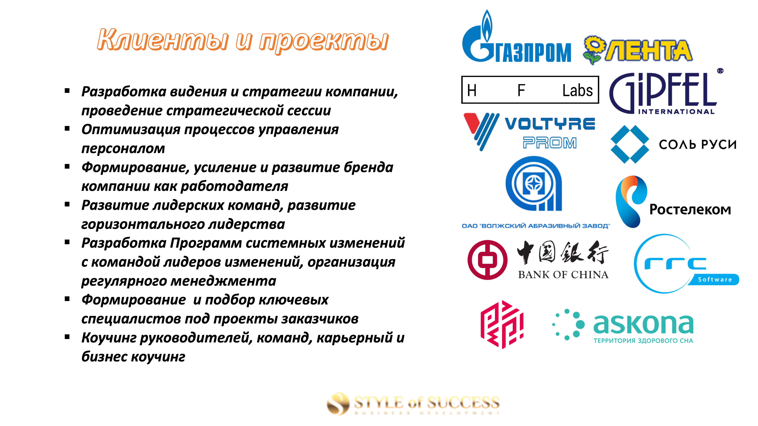






Slide 17
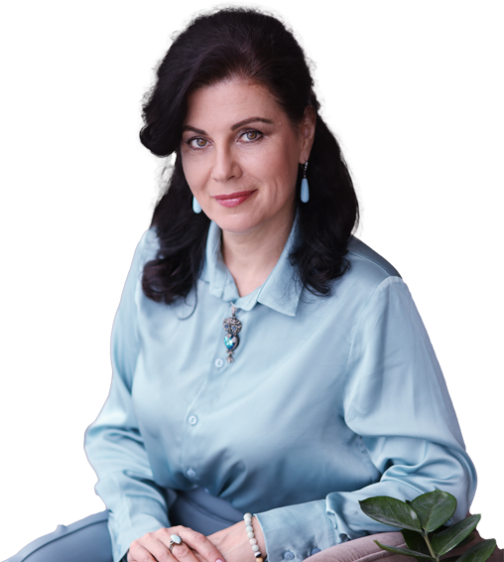
МОИ КОНТАКТЫ
+7 903 725 85 28
pereverzevanu@sstcc.ru
www.pereverzeva-natalia.ru
www.sstcc.ru

